Slide 1
Модель оценки несостоятельности предприятия
Студентка факультета экономической информатики
3 курса группы 6.04.04.13.01
Позовная Н.В.

Slide 2

Актуальность темы
в условиях нестабильного экономического положения Украины, которому присущи высокая зависимость от влияния политических факторов, усиление уровня конкурентной борьбы, изменчивость бизнес-среды, предприятиям необходимо формировать эффективную антикризисную политику для обеспечения конкурентоспособности.

Slide 3

Под антикризисным управлением понимают
управление, в котором поставлено определенным образом предвидение опасности кризиса, анализ его симптомов, мер по снижению отрицательных последствий кризиса и использование его факторов для последующего развития.

Slide 4

Модель банкротства имеет систему «черного ящика», которая описана с помощью понятий «вход», «процесс», «выход» и «компонент»

Slide 5
внешняя среда
включает экономические условия, характеристики потребителей и поставщиков, правовые нормы и положения, социальную ситуацию, общественные взгляды, контролирующие органы, возможности техники и технологий.

Slide 6
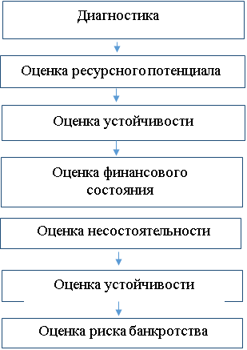
Важной характеристикой внешней среды является ее динамичность, т.е. скорость с которой происходит изменение основных факторов

Slide 7

Вывод
Чтобы предприятие всегда оставалось платежеспособным, необходимо держать ситуацию под полным контролем. Непрерывный анализ финансового состояния и принятие эффективных мер при появлении первых сигналов тревоги — главные инструменты в борьбе за успех. Банкротство — процесс далеко не сиюминутный: как правило, о предстоящем кризисе свидетельствует целый ряд характерных признаков, важно лишь вовремя их распознать.

Slide 8

Спасибо за внимание!

